Slide 1
ASPETTI NUTRIZIONALI DEL WEIGHT REGAIN
Massimiliano petrelli
Clinica di endocrinologia
Ospedali riuniti delle marche

Slide 2
Weight regain after bariatric surgery
Significant WR (≥15%) occurs in 25–35% of patients 2–5 years after surgery¹
However, there is no generally accepted definition for WR. Most are based on kg, BMI units or %EWL²
Amount of weight regain (%)³
5–10
Years from RYGB
BMI, body mass index; EWL, excess weight loss; RYGB, Roux-en-Y gastric bypass; WR, weight regain
1. Cooper et al. Obes Surg 2015;25:1474–81; 2. Karmali et al. Obes Surg 2013;23:1922–33; 3. Jirapinyo et al. BMJ Open Gastroenterol 2017;4:e000153

Slide 3
Energy balance is regulated by the brain through various sources of input
Energy intake
Energy expenditure
Hedonic input
Environment
Increased palatability or pleasure
Inactive lifestyle, smoking cessation, psychosocial factors
Adipose tissue
Pancreas
Gut
Genetics
Medications
González H. Managing Patients with Obesity. DOI 10.1007/978-3-319-12331-8, © Springer International Publishing Switzerland 2016; Gadde KM et al. J Am Coll Cardiol 2018;71:69–84; Heymsfield SB and Wadden TA. N Engl J Med 2017;376:254–66.
Notes:
Obesity has long been misunderstood, trivialized, and stigmatized as a lifestyle issue that can be effectively addressed by the mantra of “eat-less-move-more”
This simplistic view of obesity disregards the lived experience of persons with obesity and the vast body of scientific evidence showing that, like other chronic diseases, obesity is a heterogeneous condition resulting from the complex interaction of a multitude of socio-psycho-biological factors that promote excessive weight gain and ultimately impair health
Once established, powerful neuro-hormonal factors effectively defend the body against weight loss, thereby often making obesity a lifelong problem, where weight regain (or relapse) is the rule rather than the exception
Obesity occurs when there is an imbalance between energy intake and energy expenditure
[Click]
Under normal circumstances, long term energy balance is centrally regulated by the brain receiving peripheral input from adipose tissue, the pancreas and the gut on energy stores and nutritional state via neural and endocrine pathways
The imbalance in energy intake and expenditure can result from changes in these peripheral signals, as well as from genetic predisposition and the impact of medications
[Click]
Environmental, societal and psychological factors – together with the pleasure we derive from food (hedonic factors) – can also influence energy balance, which in turn can lead to weight gain

Slide 4
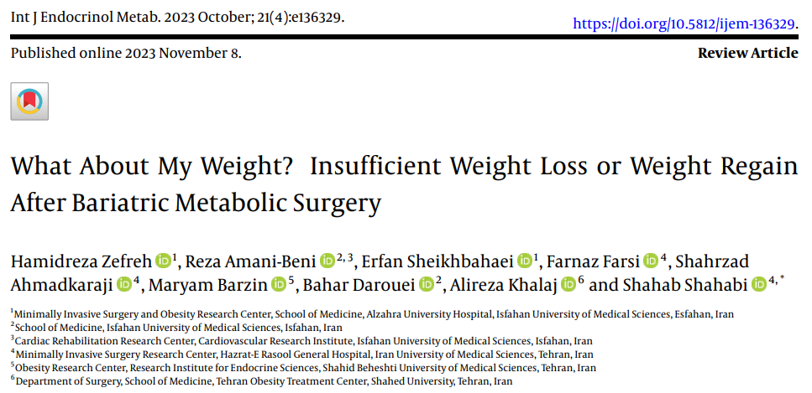
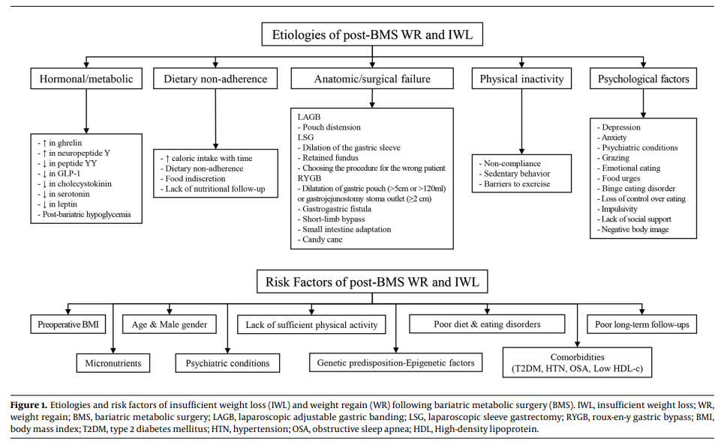

Slide 5
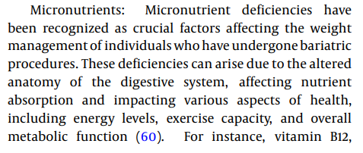
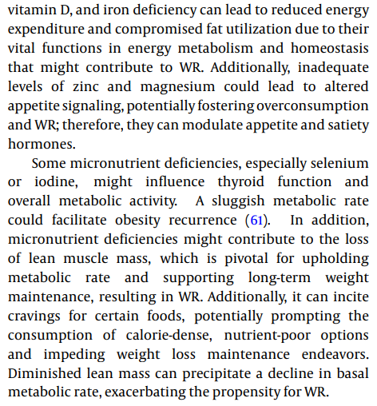

Slide 6
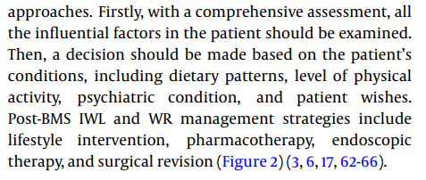

Slide 7
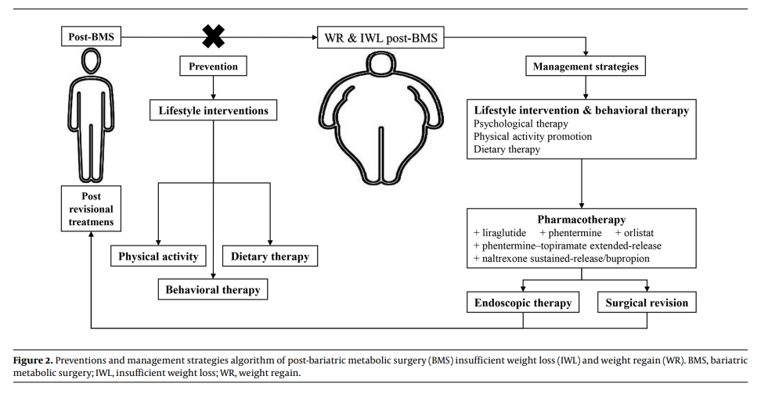

Slide 8
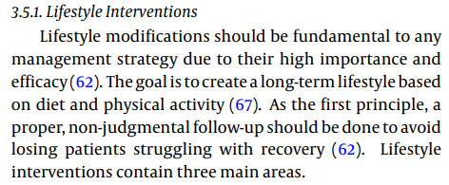

Slide 9
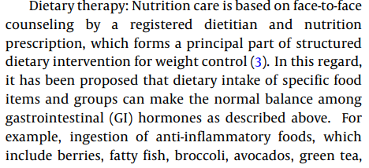
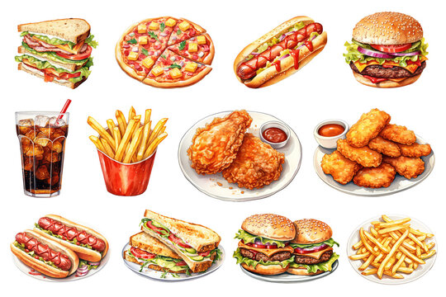
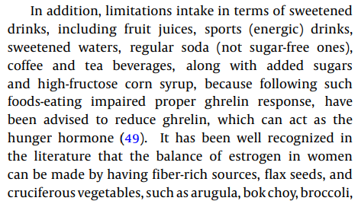
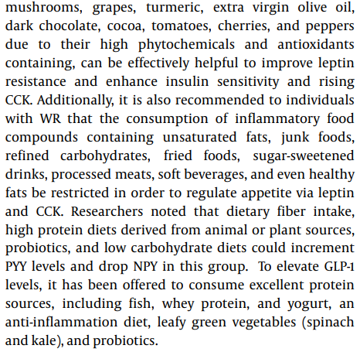

Slide 10
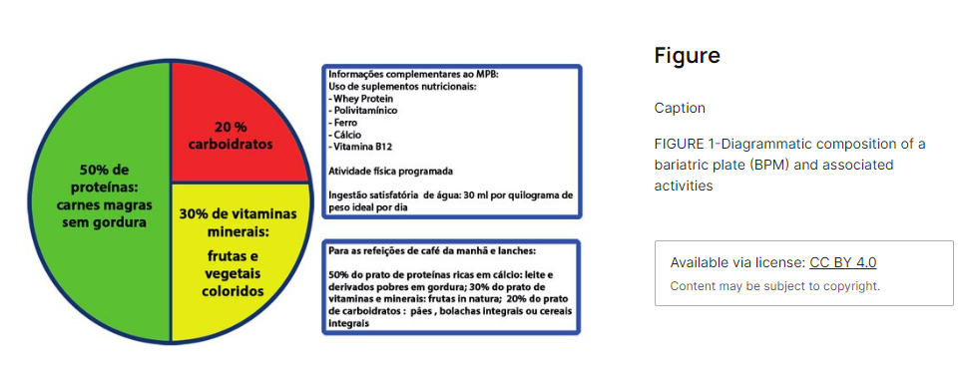
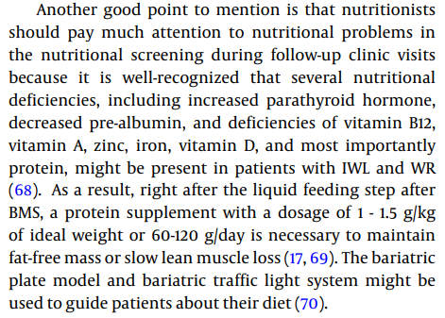

Slide 11
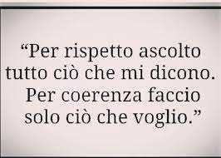
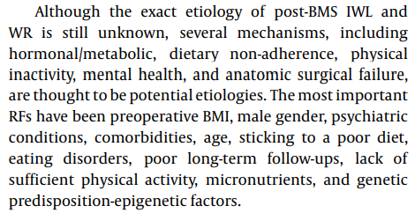
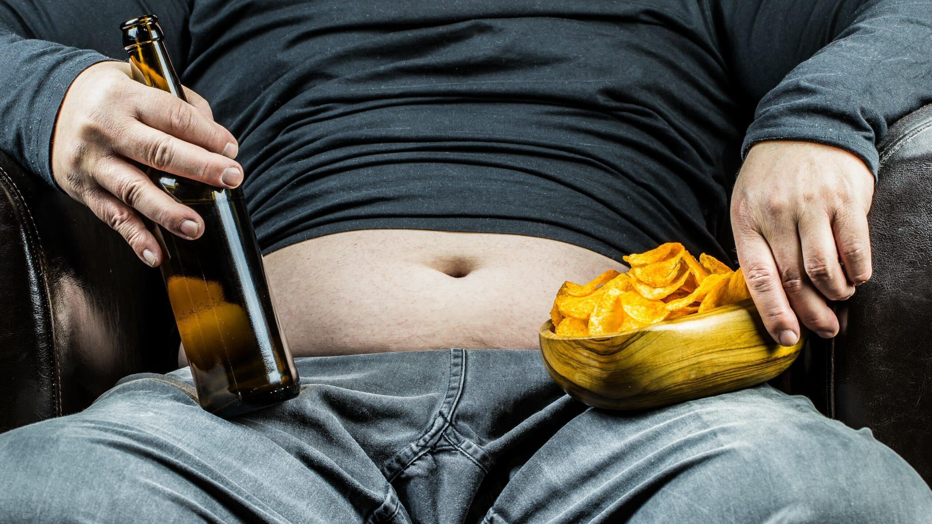

Slide 12
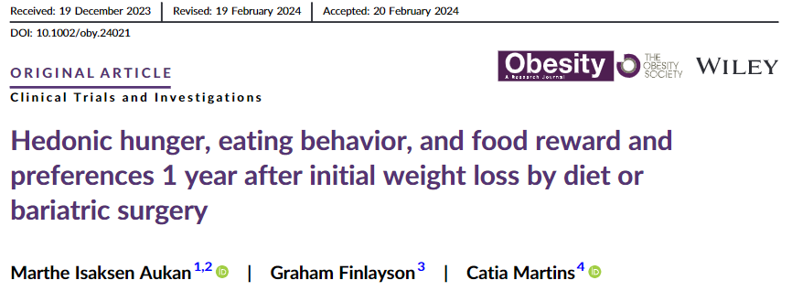
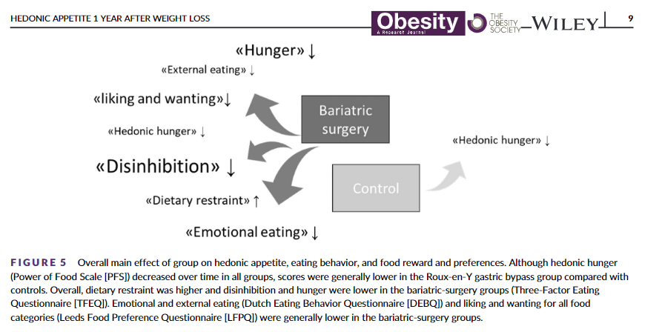

Slide 14
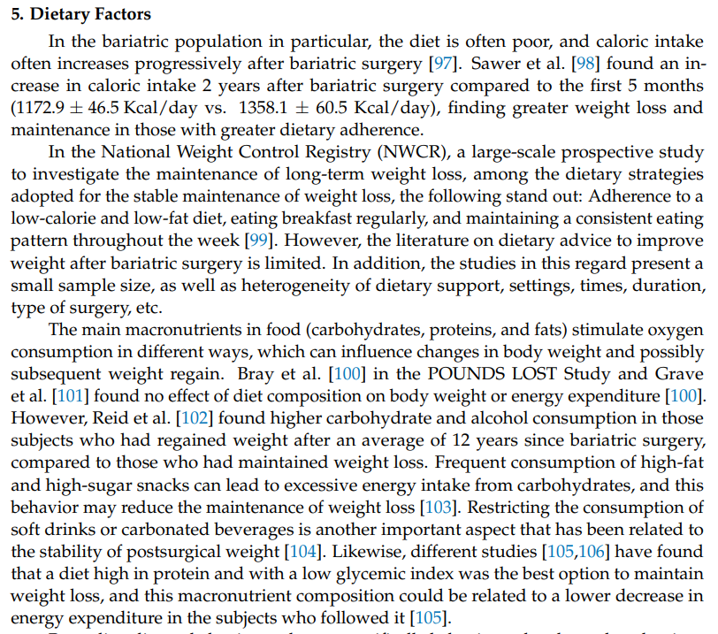

Slide 15
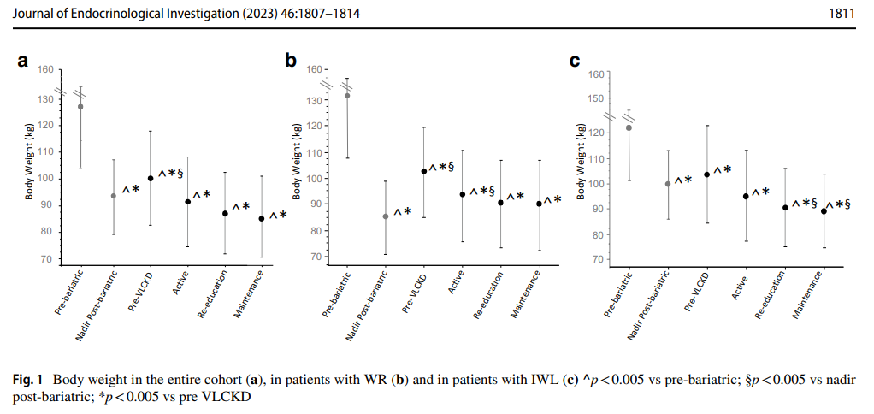

Slide 16
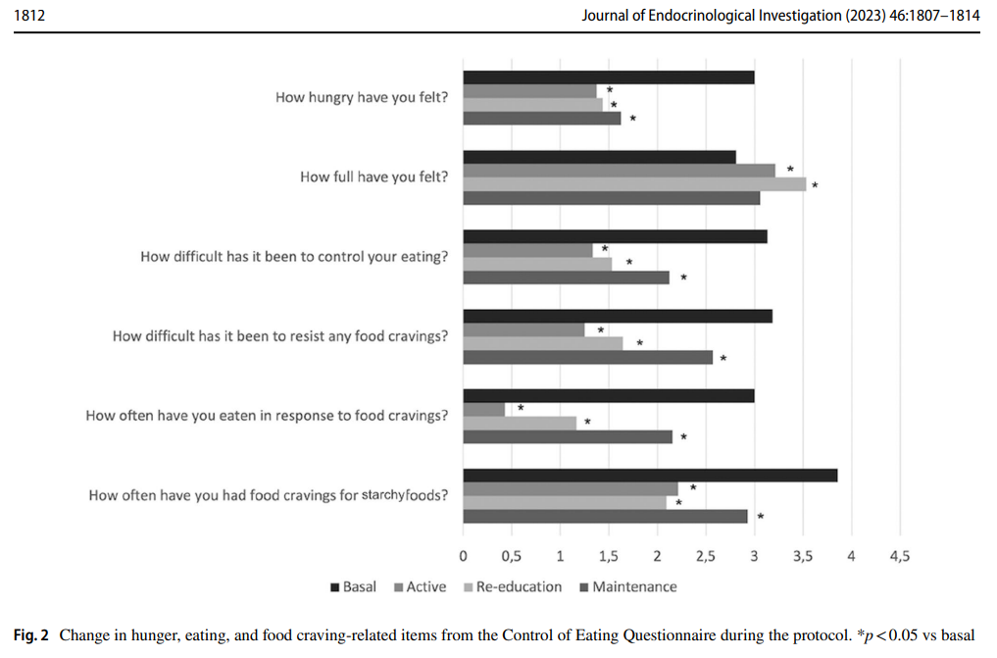
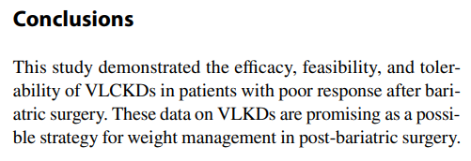

Slide 17
Caso Clinico personale
Uomo con BMI >40 kg/m² operato a Bologna nei primi anni ‘90 con tecnica sperimentale innovativa (8 casi)
Nel 2008 BMI 29 kg/m² ma ha problemi di vista e di deambulazione
Dagli esami appare una gravissima insufficienza vitaminica (specialmente vit. A e E) e gravissima sarcopenia
La supplementazione vitaminica e proteica per os non migliorano il quadro e dobbiamo ricoverare il paziente
in una struttura di lungo degenza per infusioni e.v. di vitamine e aminoacidi (paziente praticamente cieco su sedia)
La terapia parenterale ripristina il visus e assieme alla fisioterapia ripristina anche la deambulazione.
Per risolvere il grave malassorbimento il paziente viene riconvertito a DBP-Scopinaro.
Nel 2010 BMI 28,5 kg/m² con dieta per DBP e integratori multivitaminici per os + AF regolare (30’ camminata/die).
?
Nel 2011 BMI 29,5 kg/m² con dieta per DBP e integratori multivitaminici per os + AF regolare (30’ camminata/die).
? ? ?
Nel 2012 BMI 30,5 kg/m² con dieta per DBP e integratori multivitaminici per os + AF regolare (30’ camminata/die).

Slide 19
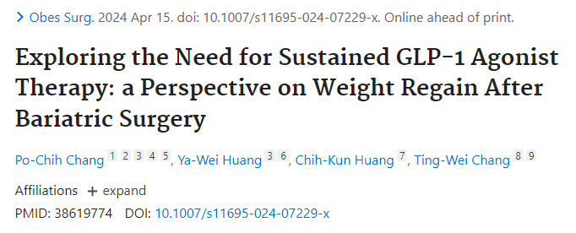

Slide 20
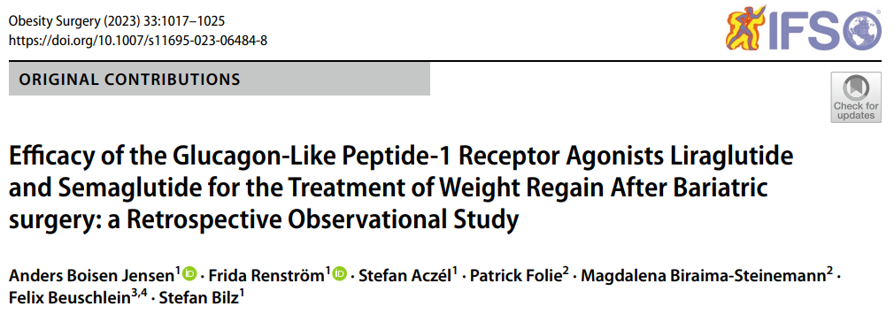
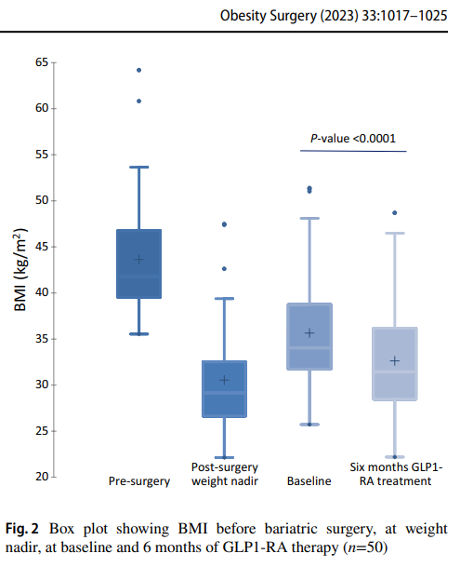
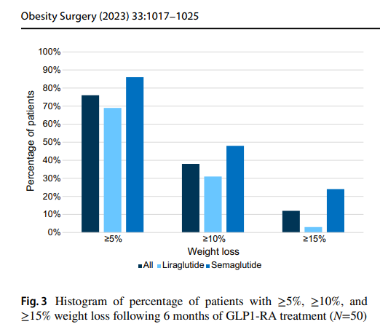
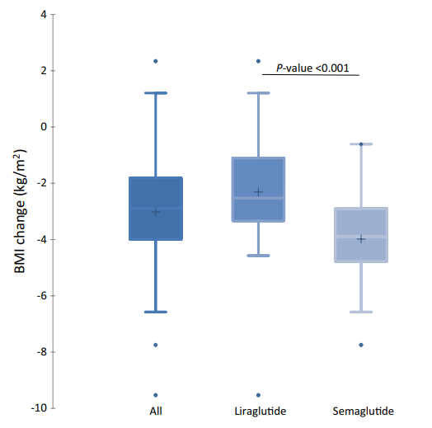

Slide 21
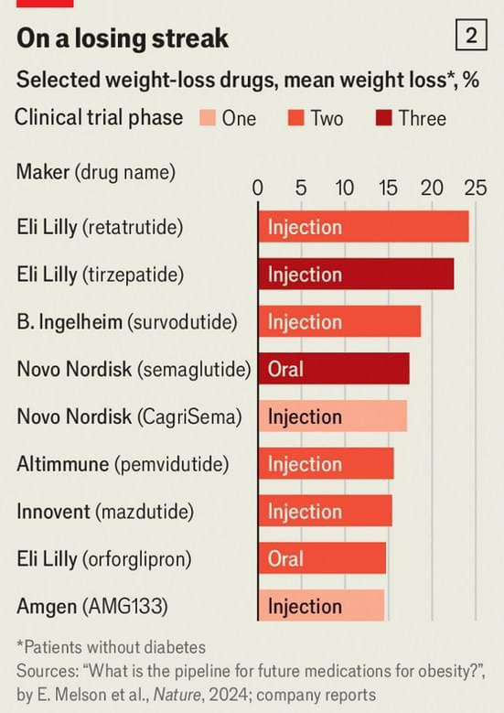
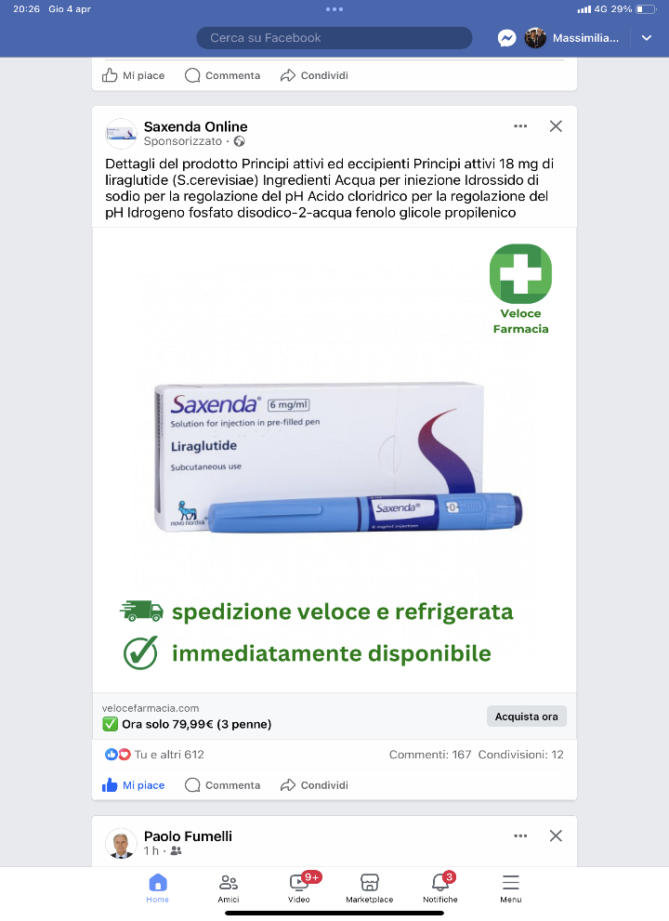

Slide 22
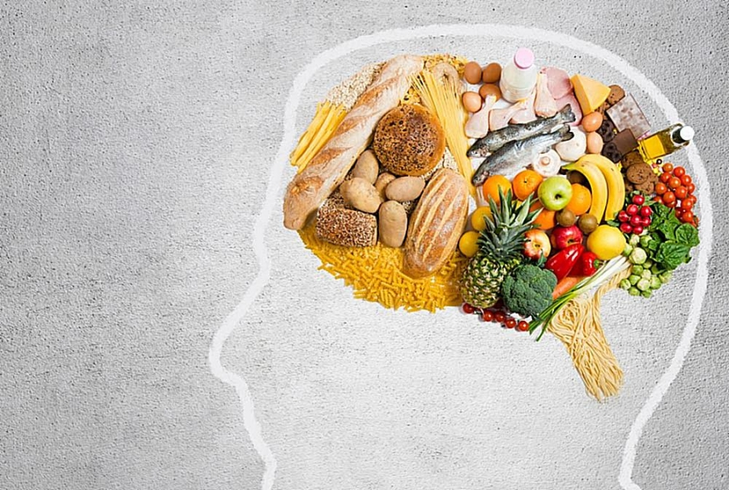
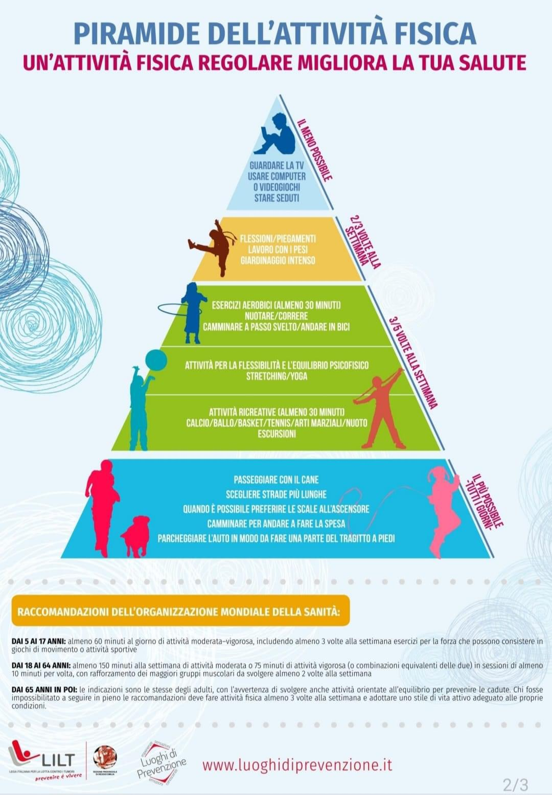
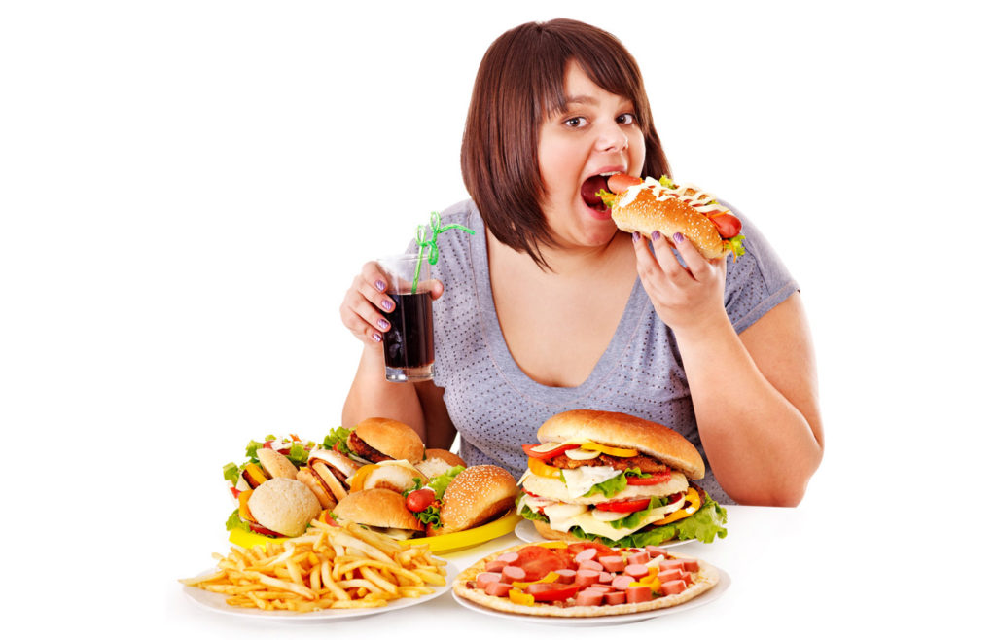
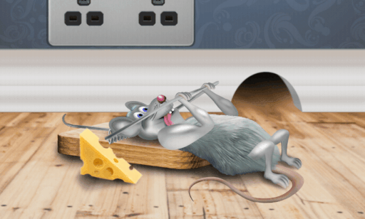

Slide 23
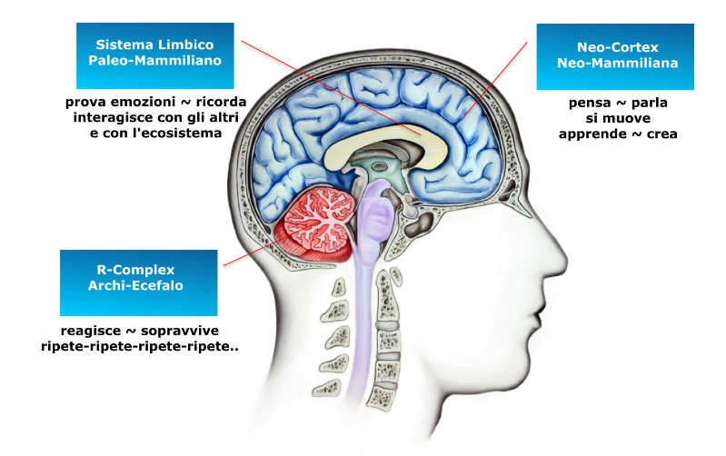
Dieta
Stile di vita
GLP1-RA

Slide 24
Sicuramente la terapia farmacologica dell’obesità nei prossimi anni sarà uno strumento indispensabile per la cura di questa patologia, anche in aggiunta alla chirurgia bariatrica, ma dovrà sempre essere integrata all’educazione su un corretto stile di vita, altrimenti la sua efficacia sarà ridotta nel tempo.
Se associata alla educazione alimentare e all’educazione all’attività fisica rafforzerà enormemente la volontà del paziente a seguire un corretto stile di vita.

Slide 26
Grazie!
Finalmente ha
finito!!

